Slide 1
Asignatura: Metodología de la Investigación y Estadística
Tema 2: Estadística descriptiva.
SUMARIO
Etapas que constituyen el procesamiento. Organización, resumen y presentación. Características de la organización. Concepto de variable. Clasificación de la información atendiendo al tipo de variable. Cualitativa y cuantitativa.
Distribuciones de frecuencia según el tipo de variable. Concepto de clase o intervalo. Límite superior e inferior de clase. Rango. Longitud o amplitud de la clase. Frecuencia absoluta, relativa y acumulada.

Slide 2
Metodología de la Investigación y Estadística
Tema 2:Estadística descriptiva.
OBJETIVOS
4- Clasificar los tipos de variables y las escalas de clasificación.
5- Distribuir datos en tabla de frecuencias.

Slide 3
Método estadístico.
Metodología de la investigación y Estadística
Es el método científico aplicado a una ciencia en particular, en este caso, la Estadística.

Slide 4
Metodología de la investigación y Estadística
Método Estadístico. Etapas
Planificación de la investigación.
Recolección de la información.
Procesamiento de los datos.
Análisis e interpretación.

Slide 5
Metodología de la investigación y Estadística
Método Estadístico. Etapa de procesamiento de información.
1. Organización
2. Resumen
3. Presentación

Slide 6
Estudio individual
Se quiere realizar un estudio en el consultorio médico # 15 para conocer si las personas están bajo peso o nó. Para ello se tomó 120 personas de las 250 que hay en el consultorio.
a. Determine la población y la muestra.
b. ¿Qué información pedirías para este estudio?

Slide 7
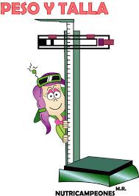
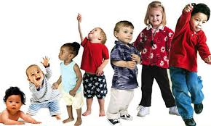
Posibles respuetas
Nivel escolar
sexo
Cantidad de comidas al día
edad
Hábitos alimenticios

Slide 8
Metodología de la investigación y Estadística
Variable
Característica de la población o universo que puede
asumir diferentes comportamientos, valores, o grados de intensidad entre los diferentes elementos, individuos o unidades de análisis.

Slide 9
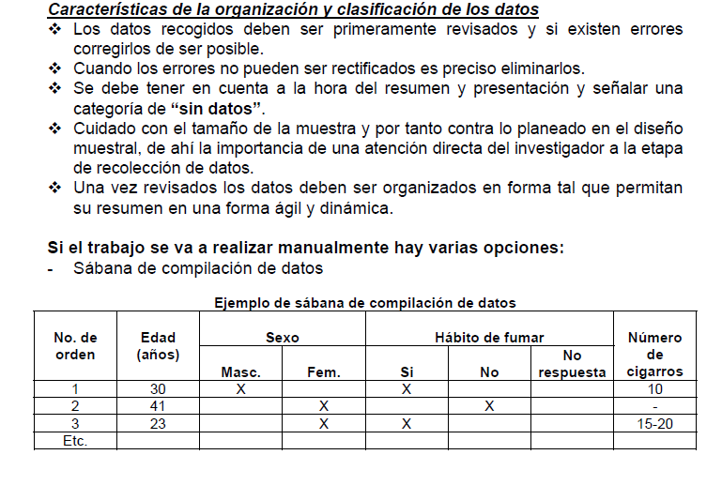

Slide 10
Ejemplos de variables
El sexo, color de la piel, el peso, nivel escolar, cantidad de personas, edad, grado de quemaduras
¿Pueden ser medidas las variables de la misma forma? ¿Pueden ser tratadas de igual manera?

Slide 11
Variable cualitativa
Permite clasificar los elementos solo de acuerdo con los atributos comunes que exhiben cada uno de ellos. No se mide en términos numéricos.
sexo | Grado de quemaduras
Color de la piel | Nivel escolar

Slide 12
Cualitativa nominal
Cualitativa ordinal
Cuando la escala cualitativa presenta categorías no ordenadas, es decir, no es posible establecer diferencias de rango entre ellas.
Dicotómica: Tiene dos categoría
Politómicas: 3 o más categorías
Cuando existen categorías ordenadas que permiten establecer comparaciones entre ellas.

Slide 13
Variable cualitativa
Permite clasificar los elementos solo de acuerdo con los atributos comunes que exhiben cada uno de ellos. No se mide en términos numéricos.
sexo | Grado de quemaduras
Color de la piel | Nivel escolar

Slide 14
Variable cuantitativa (medibles)
Aquí la escala no se distingue por poseer cierto atributo o no, sino por su cantidad. Es más precisa que la cualitativa porque además de permitir la diferenciación entre unos elementos y otros, señala cuán grande son las diferencias observadas.

Slide 15
Variable cuantitativa
Discreta
Continua
Una escala se considera discreta cuando solo admite un número finito de valores numéricos o infinito numerable.
Se asocia a la operación de contar
Se distingue porque entre dos valores dados siempre es posible encontrar valores intermedios.
Se plantea que esta escala surge por medición.

Slide 16
Variable cuantitativa
Discreta
Continua
cantidad de veces que una persona asiste al médico en 1 año
número de embarazos que ha tenido una mujer en su vida fértil
las calificaciones de exámenes en la escala 2,3,4,5.
El peso
Temperatura
la talla
colesterol

Slide 18
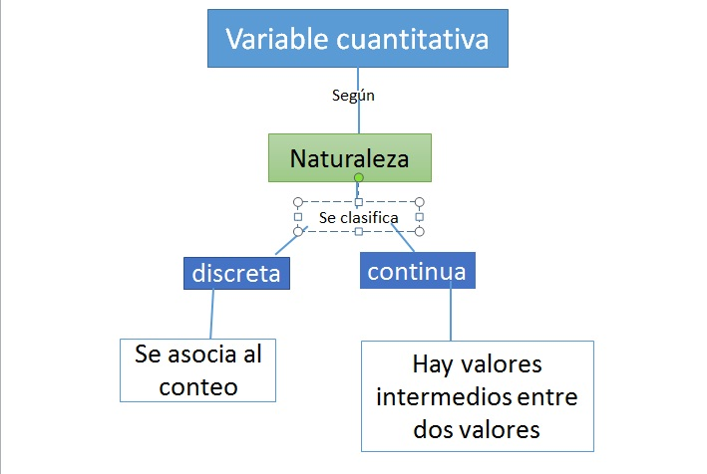

Slide 19
Organización de la información.
Metodología de la investigación y Estadística
Escalas de clasificación
Forma de organizar o agrupar los datos en las diferentes clases o categorías según una escala única,
Confeccionar la distribución de frecuencias consistirá en definir las clases en que serán agrupados los elementos, clasificarlos y, por último, calcular cuántos pertenecen a cada clase.

Slide 20
Organización de la información.
Metodología de la investigación y Estadística
Requisitos a cumplir por una escala:
Exhaustiva, que el número de clases o categorías que la constituyen garanticen que todos los elementos que integran la población puedan ser clasificados.
Mutuamente excluyentes, de forma tal que no quede duda de en qué clase debe ser incluido cada uno de los elementos que conforman la muestra o la población.

Slide 21
Organización de la información.
Metodología de la investigación y Estadística
Las escalas de clasificación pueden ser cualitativas o cuantitativas.
Las escalas de clasificación cualitativas tienen las clases o categorías de la variable.

Slide 22
Metodología de la investigación y Estadística
Escalas de clasificación cuantitativas.
Intervalos de clases: Son las clases que la conforman
Limites de clase inferior y superior: Son los menores y mayores valores que delimitan las clases.
Amplitud del intervalo : Es el rango de unidades que abarca la clase.
Se obtienen por la diferencia entre LRS e LRI
Marca de clase: Es el punto medio de la clase.
Se obtiene por la semisuma de los LCS y LCI.
M.C = LCS+LCI/ 2 . Ej. 20+24/2 = 22.
Clases abiertas: Son aquellas clases que le faltan el límite inferior o superior

Slide 23
Metodología de la investigación y Estadística
Escalas de clasificación cuantitativas.
Pasos para su construcción.
Definir el número de clases o categorías que tendrá la escala.
Calcular el rango o recorrido.
Calcular la amplitud de clase: A=Rango/No clases
Buscar el menor valor, o limite inferior de la primera clase o intervalo.
Calcular los límites inferiores de las clases o intervalos.
Calcular los límites superiores de las clases o intervalos.

Slide 24
Metodología de la investigación y Estadística
Distribución de frecuencias es cuando a las escalas de clasificación se les asocian los valores de las frecuencias de cada clase o categoría.
Las frecuencias pueden ser:
Absolutas
Relativas
Absolutas acumuladas
Relativas acumuladas

